Slide 1
Kurs #2 Høringssvar på 123 Den viktigste høringsuttalelsen
Planprogram til kommuneplanen
Tønsberg 30. oktober 2024
Oslo 4. november 2024

Slide 2
Hva er FNF sin rolle?

Slide 3
FORUM FOR NATUR OG FRILUFTSLIV (FNF)
Regionale samarbeidsforum for natur- og friluftslivsorganisasjoner.
Formål Fremme natur- og friluftslivsinteressene i de enkelte regionene.
Mål / Viktigste oppgaver
Sette natur- og friluftslivssaker på dagsorden.
Påvirke relevante plan- og saksprosesser.
Bygge kompetanse i organisasjonene.
Ha god kontakt med lokale og regionale myndigheter.
Bygge gode nettverk mellom organisasjonene, med politikere og andre relevante aktører.
Info
Påvirkning
Kompetansebygging
Nettverksarbeid
Notes:
FNF er et regionalt forum
Der organisasjoner møtes
Formål: Fremme natur- og friluftslivsinteressene i de enkelte regionene.
Trekanten ser litt forskjellig ut i hvert fylke
Info
Påvirkning/medvirkning
Kompetanseheving
Nettverk

Slide 4
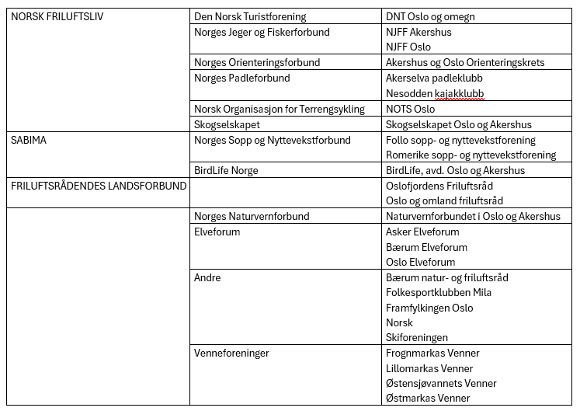
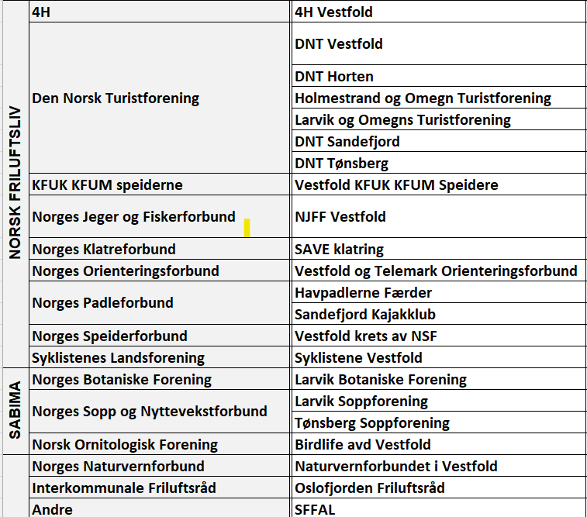
ORGANISASJONER

Slide 5
FNF-ressurser
HØRINGSSVAR på 123
FNF er til for organisasjonene
MØTEPLASS
RÅDGIVER
HØRINGSRADAR
EKSEMPEL-MALER
UTTALLESES- ARKIV
LÆR MER: KURSPORTAL
Notes:
FNF er der for organisasjonene og har ulike ressurser/tilbud til styremedlemmer og tillitsvalgte/engasjerte personer i organisasjonene
Fora for diskusjon og samhandling
Møteplass, møte andre likesinnede, like organisasjoner
Møter, kurs, temakvelder
Høringsradaren
Lær mer
Uttalelses arkivet
H123

Slide 6
HØRINGSSVAR PÅ 1 2 3 : PROGRAM
17:00 VELKOMMEN
DEL 1: Arealtoget v/ FNF og Den viktigste høringsuttalelsen v/ Tine Larsen, DSA
DEL 2: Veien videre i kommunen v/kommune
DEL 3: Nyttige verktøy og oppsummering
Notes:
Kursinnhold:
Du lærer om FNF og hvordan din organisasjon kan få enda bedre utbytte av tilbudet vi har.
Du lærer om sammenhengen mellom naturtap og arealtoget hvor det er viktig at natur og friluftsinteressene kommer ombord allerede på de første togstasjonene (eller tidligere i prosessen om du vil).
Du får mer kunnskap om saksgang med fokus på planprogram og varsel om oppstart for kommuneplanen – som er en av de første stasjonene arealtoget starter fra.
Og hvordan du kan bidra til å gjøre den bedre om det behøves.
Du får en eksempelmal du kan tilpasse til egne høringsinnspill.
Og vi skal høre om
Du får også mer informasjon om nyttige verktøy og ressurser på nett for å lage egne høringssvar som du kan ta i bruk etter kurset.

Slide 7
AREALPLANPLPROSESSEN
OGSÅ KALT ...

Slide 8
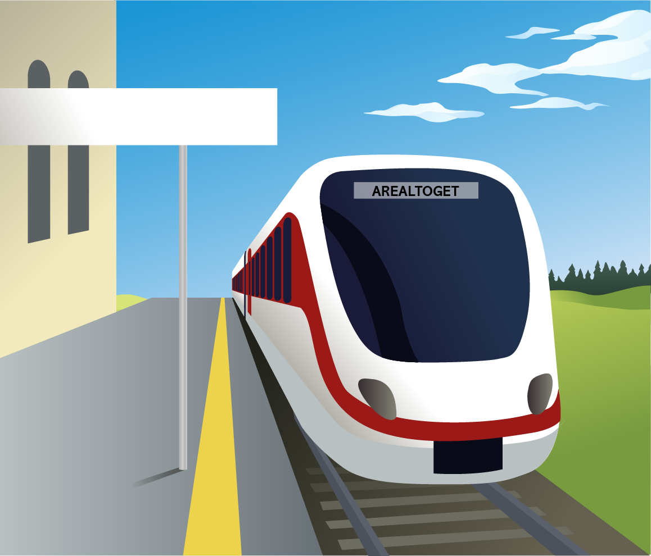
AREALTOGET
Stasjon
OGSÅ KALT ...

Slide 9
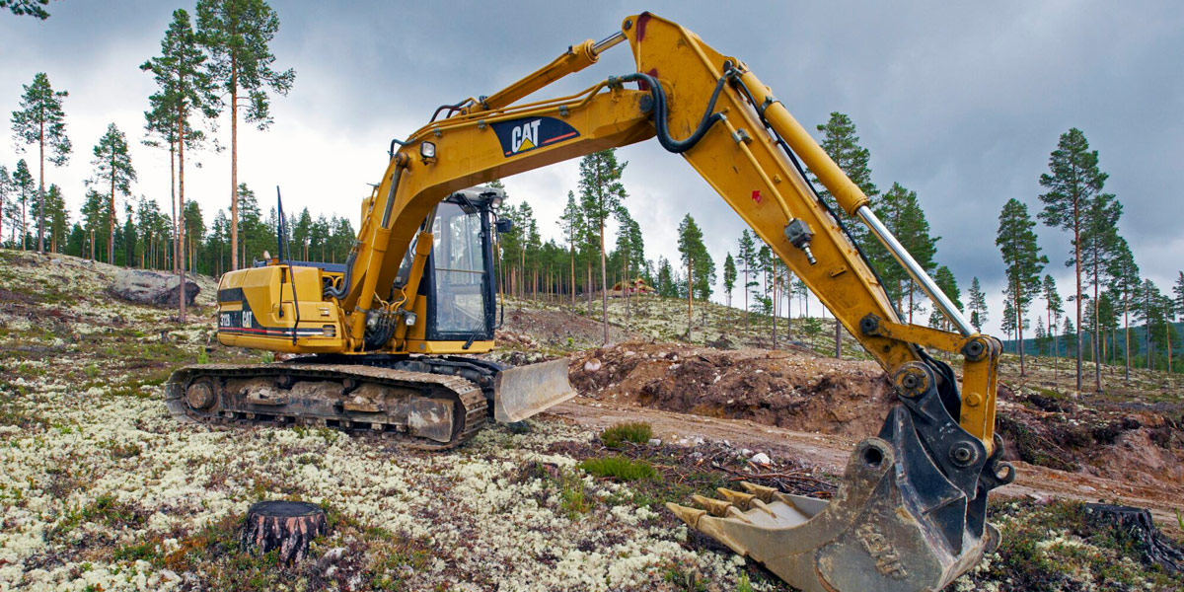
Notes:
Typisk og faktisk «folk får det ikke med seg før gravemaskinen står der»
Og begynner å kjempe
En tapt sak
Fordi beslutningen allerede var tatt
For lenge siden
Flere år siden
MEN AKKURAT NÅR BLE DENNE BESLUTNINGEN TATT?
Vi begynte da å følge tråden bakover, og jo lenger bakover vi nøstet
Lå det flere beslutninger som perler på en snor av beslutninger
Jo lengre bakover vi gikk jo mer begynte det hele å ligne på en linje - toglinje
En toglinje med beslutninger…

Slide 10
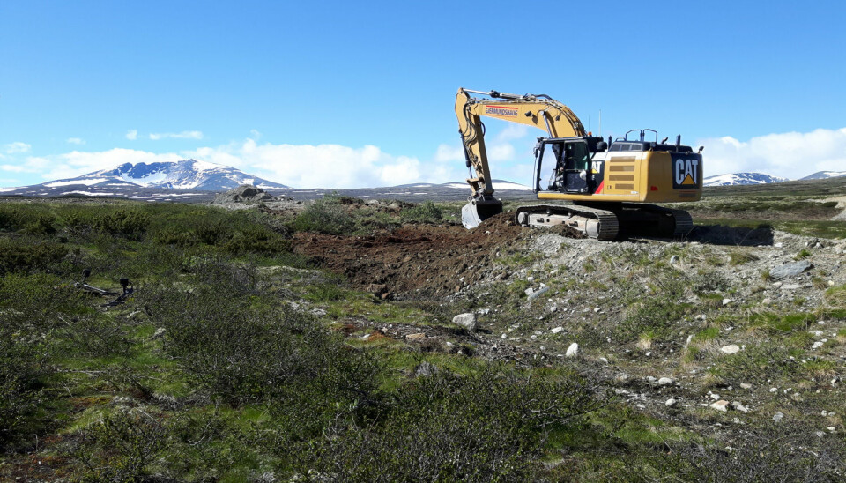
Notes:
Som startet med kommuneplanprosessen gikk videre til reguleringsplan prosessen og til slutt ledet frem til beslutningen om å sende gravemaskinen inn og bygge ned naturområdene.
Arealtoget ruller fra stasjon til stasjon. Og for hver stasjon inviteres vi med på toget for å si våre meninger.
Det vi så var at det var helt avgjørende at vi kommer tidlig om bord i toget, for på denne måten å være med å påvirke beslutningene om hvilke arealer som benyttes til hva.
Derfor inviterer vi dere med

Slide 11
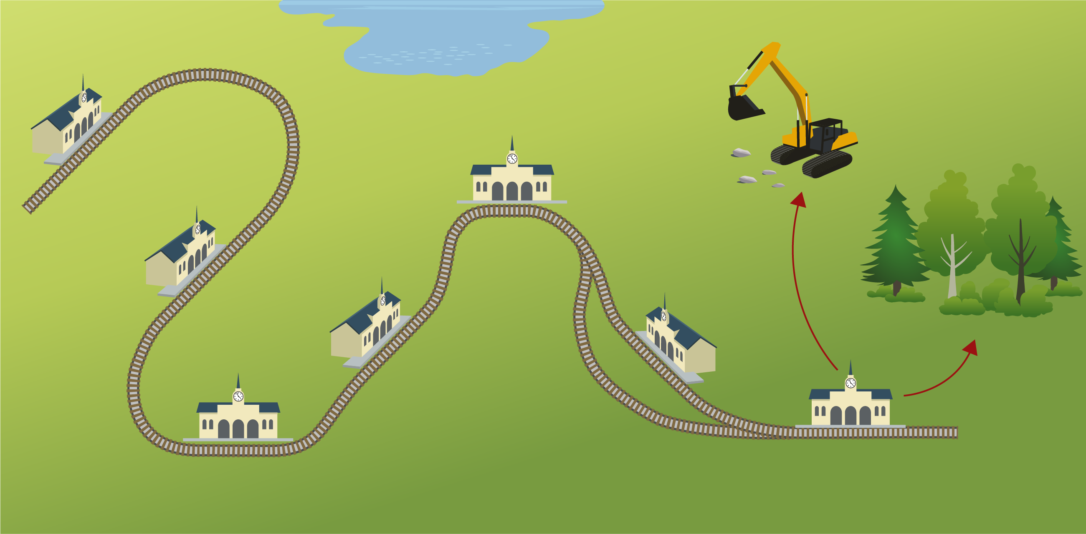
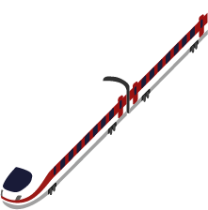
Arealtoget
Planstrategi
Arealdel
Planprogram og varsel om oppstart
Kommunedelplan
Samfunnsdel
Reguleringsplan
Arealinnspill
Notes:
Så for å være tidligere ute i en sak som handler om utbygging av våre kjære naturområder, må vi følge med allerede når toget er på de første stasjonene.
Og de første stasjonene har navn som "Planprogram", "Kommuneplanens arealdel" og "Varsel om oppstart" mm.
Her i dette kurset skal vi konsentrere oss om stasjonen som heter "Planstrategi",
DET ER VIKTIG Å FORSTÅ SAMMENHENGEN MELLOM NATURTAP OG
PLANPROSESSEN ELLER HER AREALTOGET
Kommuneplanprosessen
Reguleringsplanprosessen
Utbygging
Frivillige foreninger forsøker etter beste evne
Men det å gi innspill i enkeltsaker (ER VIKTIG) men monner lite

Slide 12
Arealtoget
Planstrategi
Arealdel
Planprogram og varsel om oppstart
Kommunedelplan
Samfunnsdel
Reguleringsplan
Arealinnspill
Notes:
Så for å være tidligere ute i en sak som handler om utbygging av våre kjære naturområder, må vi følge med allerede når toget er på de første stasjonene.
Og de første stasjonene har navn som "Planprogram", "Kommuneplanens arealdel" og "Varsel om oppstart" mm.
Her i dette kurset skal vi konsentrere oss om stasjonen som heter "Planstrategi",
DET ER VIKTIG Å FORSTÅ SAMMENHENGEN MELLOM NATURTAP OG
PLANPROSESSEN ELLER HER AREALTOGET
Kommuneplanprosessen
Reguleringsplanprosessen
Utbygging
Frivillige foreninger forsøker etter beste evne
Men det å gi innspill i enkeltsaker (ER VIKTIG) men monner lite

Slide 13
SAKSGANGEN
Administrasjonen forbereder saken
Politikerne diskuterer saken og legges på høring
Ute på høring – frivilligheten kan skrive svar
Administrasjonen behandler høringssvar og forbereder saksfremlegg
Politikerne diskuterer saken, og gjør vedtak
Stasjon
Notes:
Så nå har dere fått en oversikt over arealplanprosessen
Og dere har skjønt det er viktig å komme tidlig inn
Så nå skal dere få litt innsikt i hva DU SELV KAN GJØRE

Slide 14
DEN VIKTIGSTE HØRINGSUTTALELSEN?
VARSEL OM OPPSTART OG PLANPROGRAM V / TINE LARSEN, DSA
Notes:
ALLER FØRSTE STASJONEN som vi står på nå
HETER PLANSTRATEGI

Slide 15
VEIEN VIDERE I KOMMUNEN
VARSEL OM OPPSTART OG PLANPROGRAM V / kommune

Slide 16
PLANPROGRAM PÅ HØRING: HVA NÅ?
V / KRISTIN FREDHEIM, FNF

Slide 17
Arealtoget
Planstrategi
Arealdel
Planprogram og varsel om oppstart
Kommunedelplan
Samfunnsdel
Reguleringsplan
Arealinnspill
Notes:
Så for å være tidligere ute i en sak som handler om utbygging av våre kjære naturområder, må vi følge med allerede når toget er på de første stasjonene.
Og de første stasjonene har navn som "Planprogram", "Kommuneplanens arealdel" og "Varsel om oppstart" mm.
Her i dette kurset skal vi konsentrere oss om stasjonen som heter "Planstrategi",
DET ER VIKTIG Å FORSTÅ SAMMENHENGEN MELLOM NATURTAP OG
PLANPROSESSEN ELLER HER AREALTOGET
Kommuneplanprosessen
Reguleringsplanprosessen
Utbygging
Frivillige foreninger forsøker etter beste evne
Men det å gi innspill i enkeltsaker (ER VIKTIG) men monner lite

Slide 18
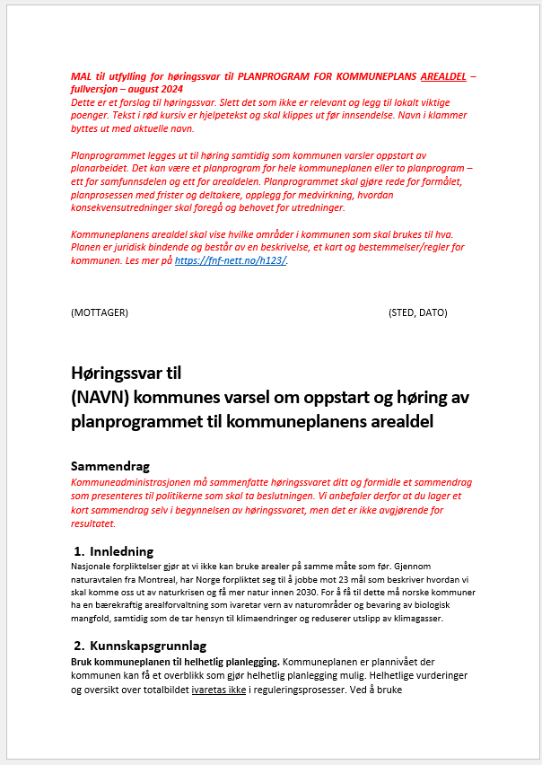
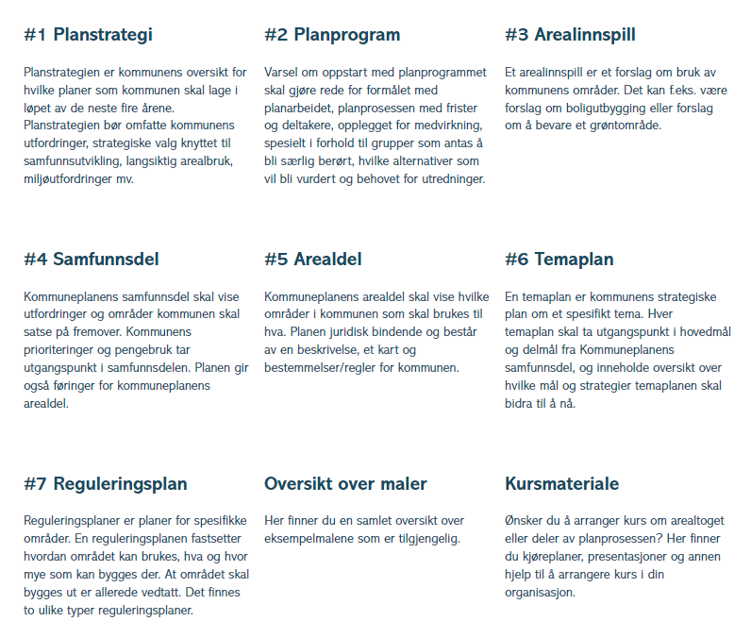

Slide 19
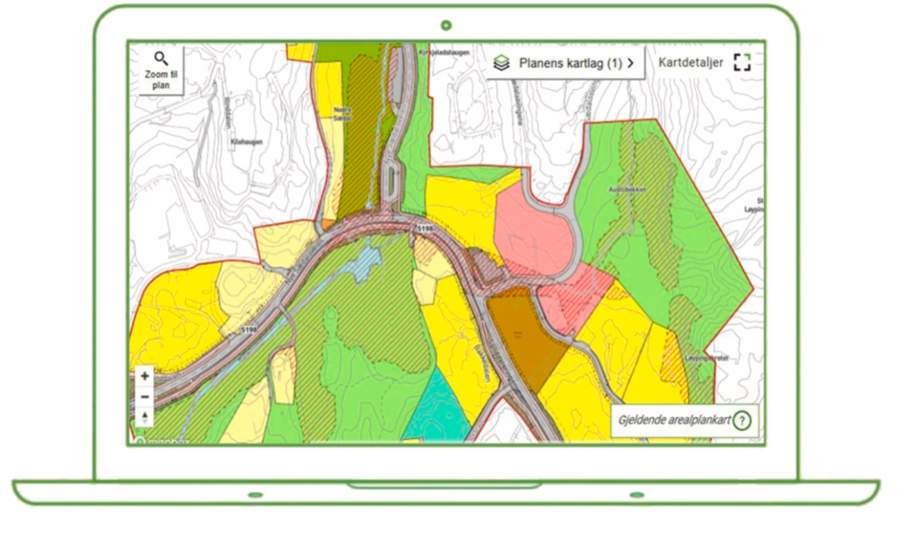
Hva ønsker vi gjennomslag for?
AREALDELEN
Natur og friluftsområder inn i kommunekartet
Bedre regler som ivaretar natur og friluftsinteressene
Medvirkning
AREALDELEN
SAMFUNNSDELEN
Naturhensyn
Arealstrategi
Medvirkning
Notes:
AREALDELEN
Medvirkning, at vi blir tatt med på prosessen og lyttet til.
Natur og friluftsområder tegnes inn i kommunekartet og tas vare på for fremtiden.
Bedre regler for kommunen (bestemmelser) som ivaretar natur og friluftsinteressene.
SAMFUNNSDELEN
Hensyn til natur, økosystem, biologisk mangfold og opphold i naturen i innsatsområder/mål/fokusområder
Arealstrategi som viser koplingen mellom arealbruk og ønsket samfunnsutvikling
Medvirkning, at vi blir tatt med på prosessen og lyttet til

Slide 20
AREALDELEN
AREALDELEN
Planbeskrivelsen
Bestemmelsene
Kommuneplankartet

Slide 21
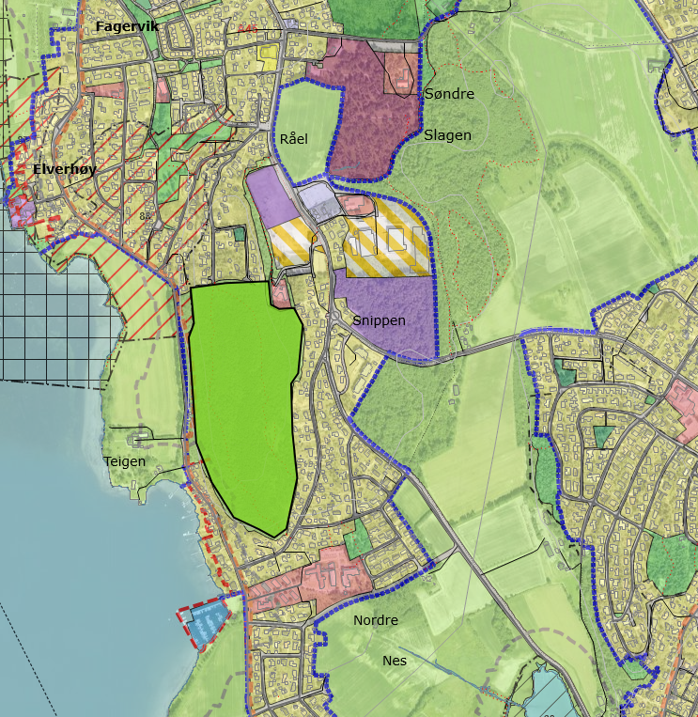
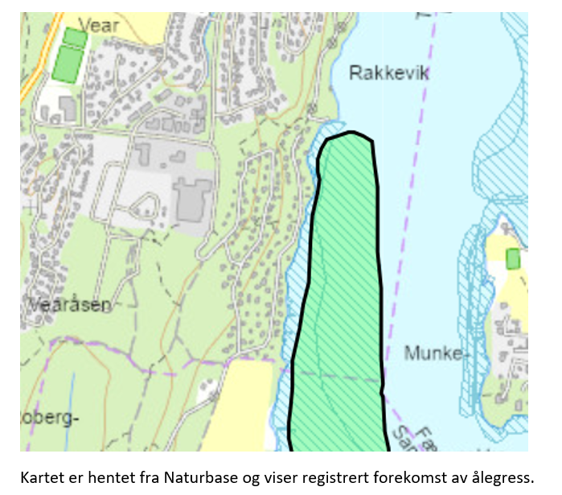
1. GI INNSPILL TIL PLANKARTET
Arealinnspill

Slide 22
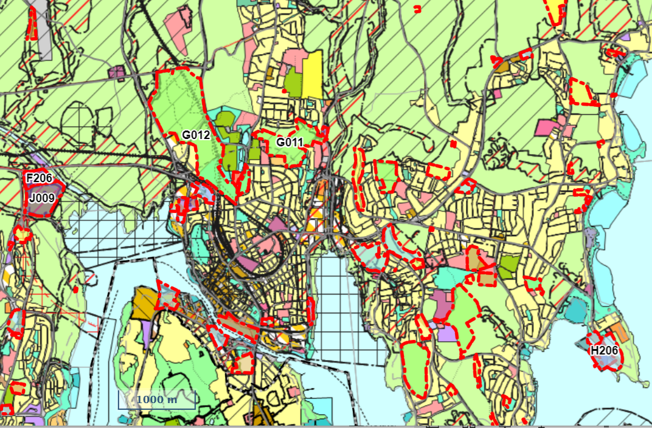
PLANKARTET

Slide 23
2. GI INNSPILL TIL BESTEMMELSENE
Arealnøytralitet Prinsippet om arealnøytralitet gjelder hele kommunen. Med arealnøytralitet menes å gjenbruke og fortette områder som allerede er utbygd, fremfor å bygge ned landbruksarealer og natur. (Ref. KPA § 16.6 Nordre Follo kommune)
Strandsonen Tiltak skal ikke være til hinder for allmennhetens bruk og/eller ferdsel, eller være dominerende i landskapet, verken sett fra sjø eller land. Tiltaket må ikke få silhuettvirkning eller skade naturmangfoldet. (Ref. KPA § 2.1.4 Tønsberg kommune)

Slide 24
3. GI INNSPILL TIL PLANBESKRIVELSEN
GI INNSPILL HVA DERE ØNSKER OM
Medvirkning
Planvask
Kunnskapsgrunnlag

Slide 25
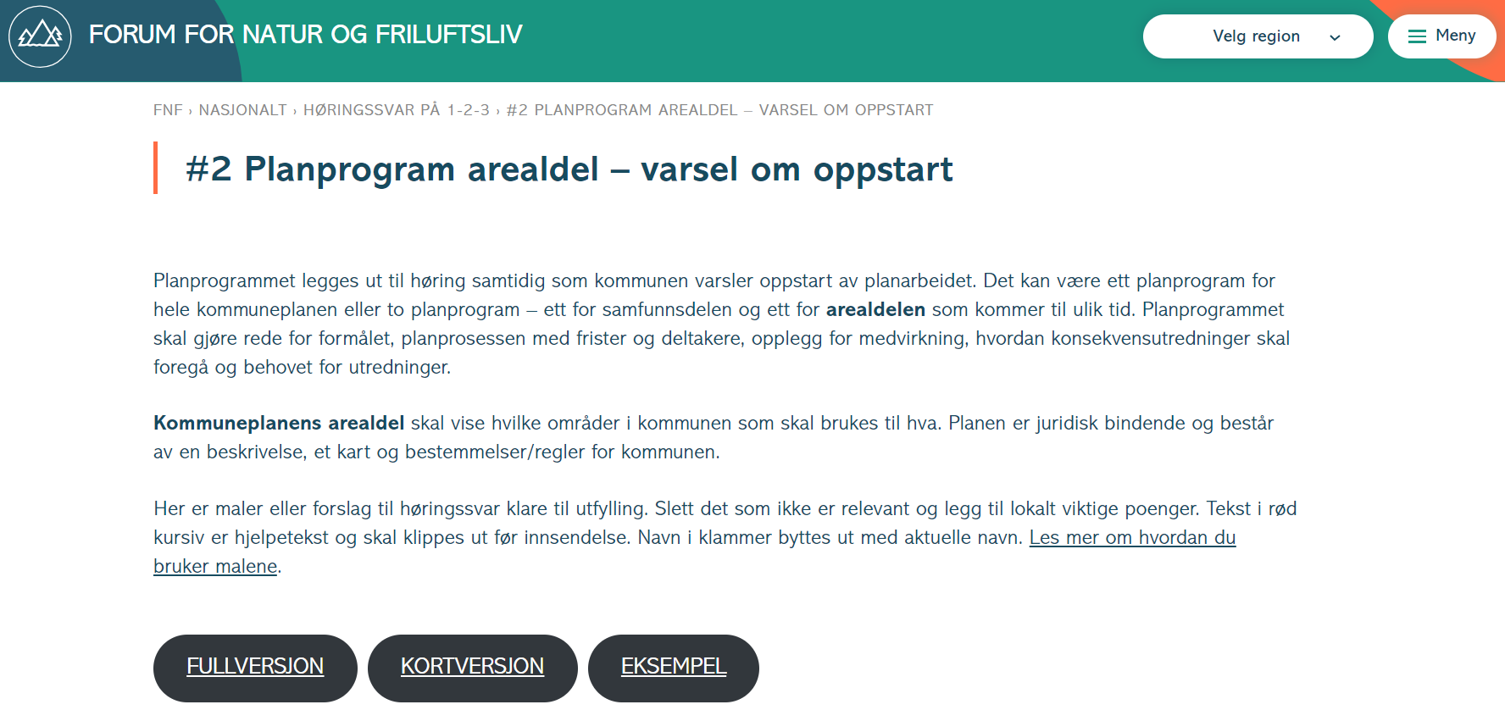

Slide 26
SAMFUNNSDELEN PÅ HØRING

Slide 27
Arealtoget
Planstrategi
Arealdel
Planprogram og varsel om oppstart
Kommunedelplan
Samfunnsdel
Reguleringsplan
Arealinnspill
Notes:
Så for å være tidligere ute i en sak som handler om utbygging av våre kjære naturområder, må vi følge med allerede når toget er på de første stasjonene.
Og de første stasjonene har navn som "Planprogram", "Kommuneplanens arealdel" og "Varsel om oppstart" mm.
Her i dette kurset skal vi konsentrere oss om stasjonen som heter "Planstrategi",
DET ER VIKTIG Å FORSTÅ SAMMENHENGEN MELLOM NATURTAP OG
PLANPROSESSEN ELLER HER AREALTOGET
Kommuneplanprosessen
Reguleringsplanprosessen
Utbygging
Frivillige foreninger forsøker etter beste evne
Men det å gi innspill i enkeltsaker (ER VIKTIG) men monner lite

Slide 28
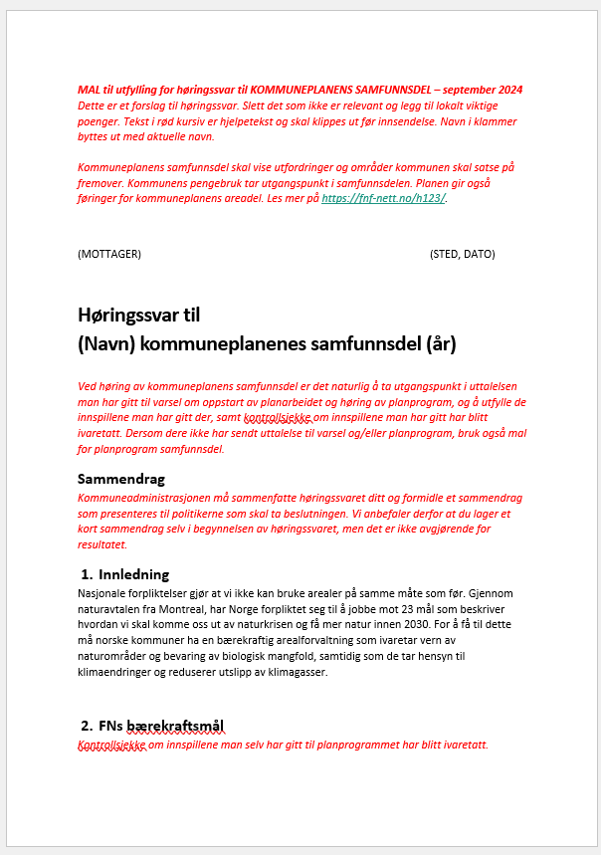

Slide 29
AREALDELEN PÅ HØRING
Notes:
Nå som vi vet hva en planstrategi er og hva slags betydning den kan ha for kommunen er vi klare for å si vår mening.
Men når kan vi si vår mening? Og hva skal vi spille inn?

Slide 30
Arealtoget
Planstrategi
Arealdel
Planprogram og varsel om oppstart
Kommunedelplan
Samfunnsdel
Reguleringsplan
Arealinnspill
Notes:
Så for å være tidligere ute i en sak som handler om utbygging av våre kjære naturområder, må vi følge med allerede når toget er på de første stasjonene.
Og de første stasjonene har navn som "Planprogram", "Kommuneplanens arealdel" og "Varsel om oppstart" mm.
Her i dette kurset skal vi konsentrere oss om stasjonen som heter "Planstrategi",
DET ER VIKTIG Å FORSTÅ SAMMENHENGEN MELLOM NATURTAP OG
PLANPROSESSEN ELLER HER AREALTOGET
Kommuneplanprosessen
Reguleringsplanprosessen
Utbygging
Frivillige foreninger forsøker etter beste evne
Men det å gi innspill i enkeltsaker (ER VIKTIG) men monner lite

Slide 32
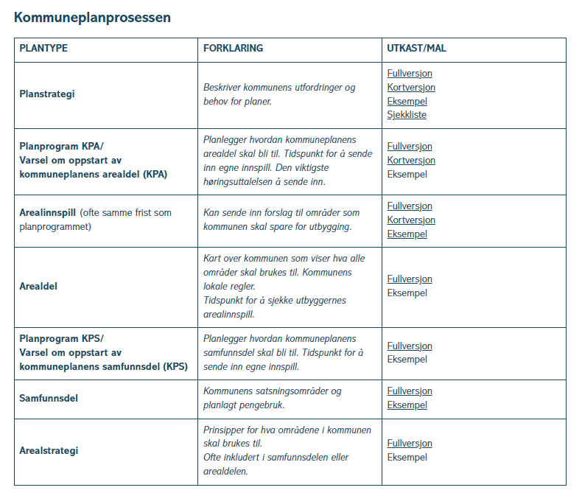

Slide 33
NYTTIGE VERKTØY

Slide 34
NYTTIGE VERKTØY
Høringssvar på 123 http://fnf-nett.no/h123
Høringsradaren https://fnf-nett.no/hoeringsradaren/
Lær mer https://fnf-nett.no/laer-mer/
Uttalelser fra FNF https://fnf-nett.no/uttalelser-horinger/
Faktaark om naturforvaltning https://fnf-nett.no/faktaark-om-naturforvaltning/
Notes:
Før vi begynner med oppgavene skal jeg gjennomgå ressursene vi har nevnt tidligere. Disse kan brukes for å gjennomføre oppgavene.

Slide 35
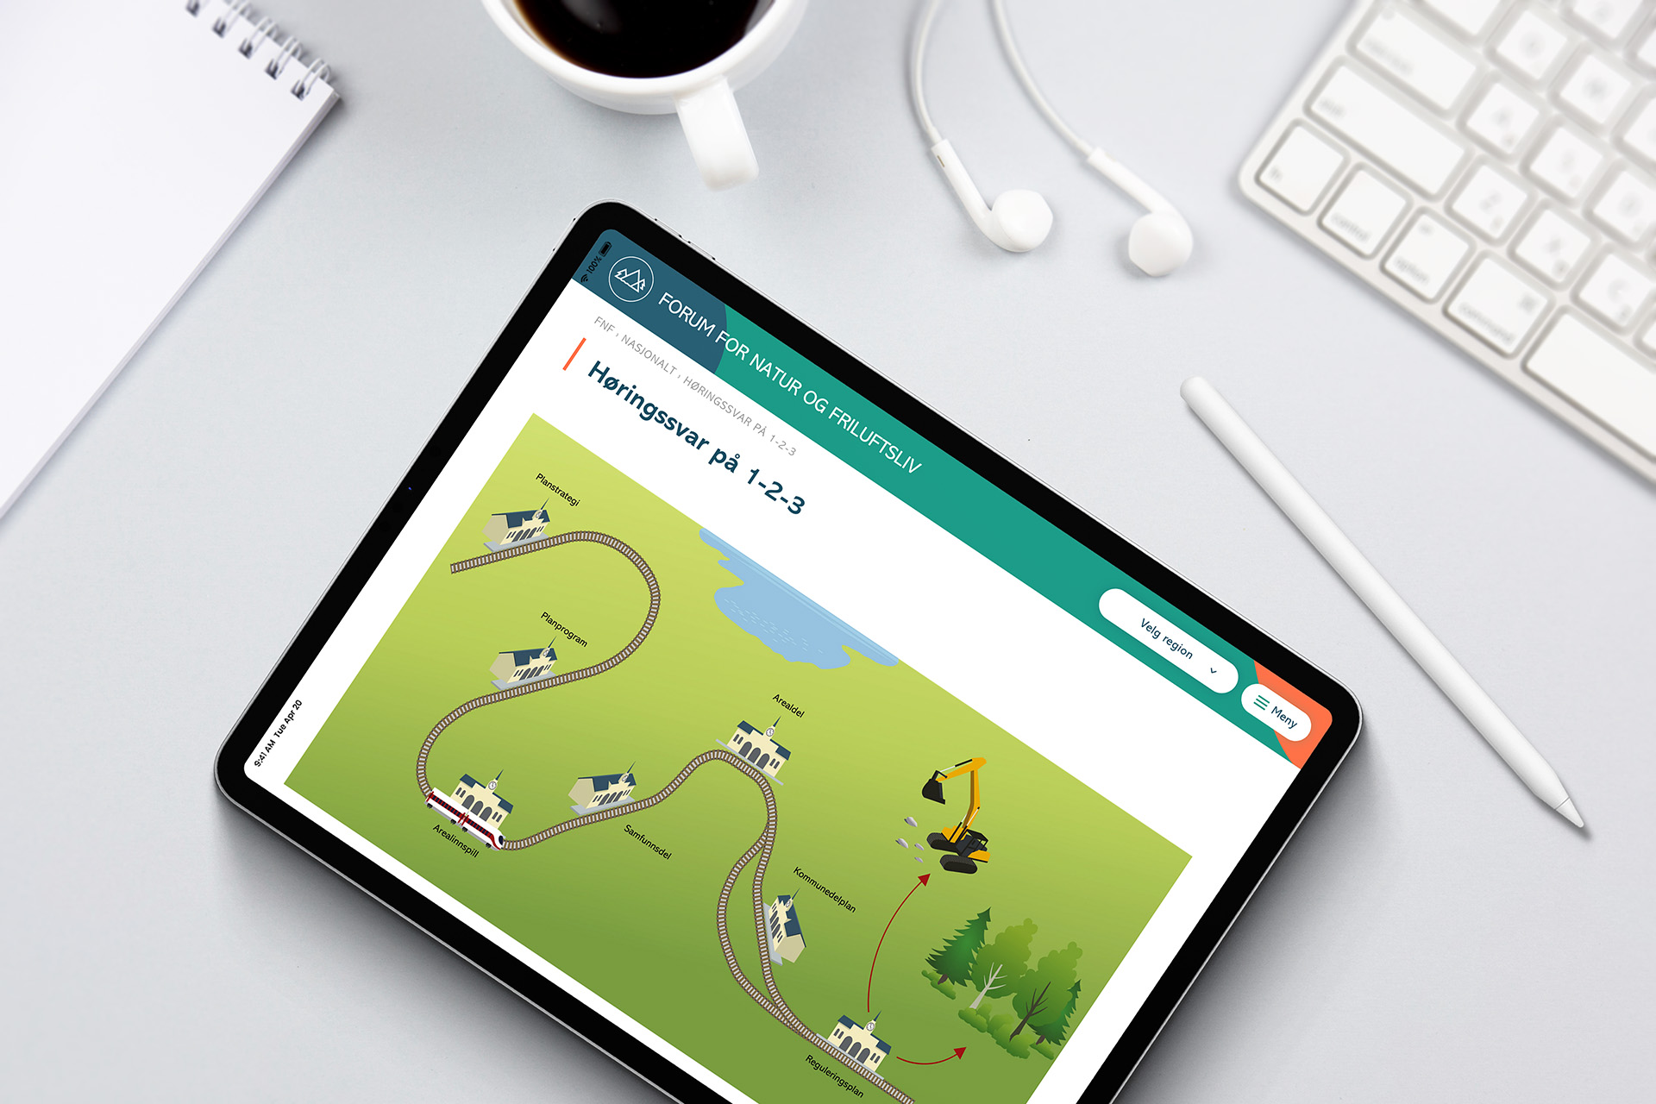
Notes:
Landingssiden for prosjektet Høringssvar på 1-2-3 inneholder skisser eller maler til innspill til ulike steg i planprosessen, her ligger også skissen for innspill til planprogrammet til kommuneplanen.

Slide 36
Notes:
Høringsradaren er et verktøy for å gi natur- og friluftslivsorganisasjonene en enkel oversikt over hvilke relevante saker for natur og friluftsliv som er på høring fra kommunene, staten og andre myndigheter. Det er mulig å abonnere så man får varsel ved nye saker.

Slide 37
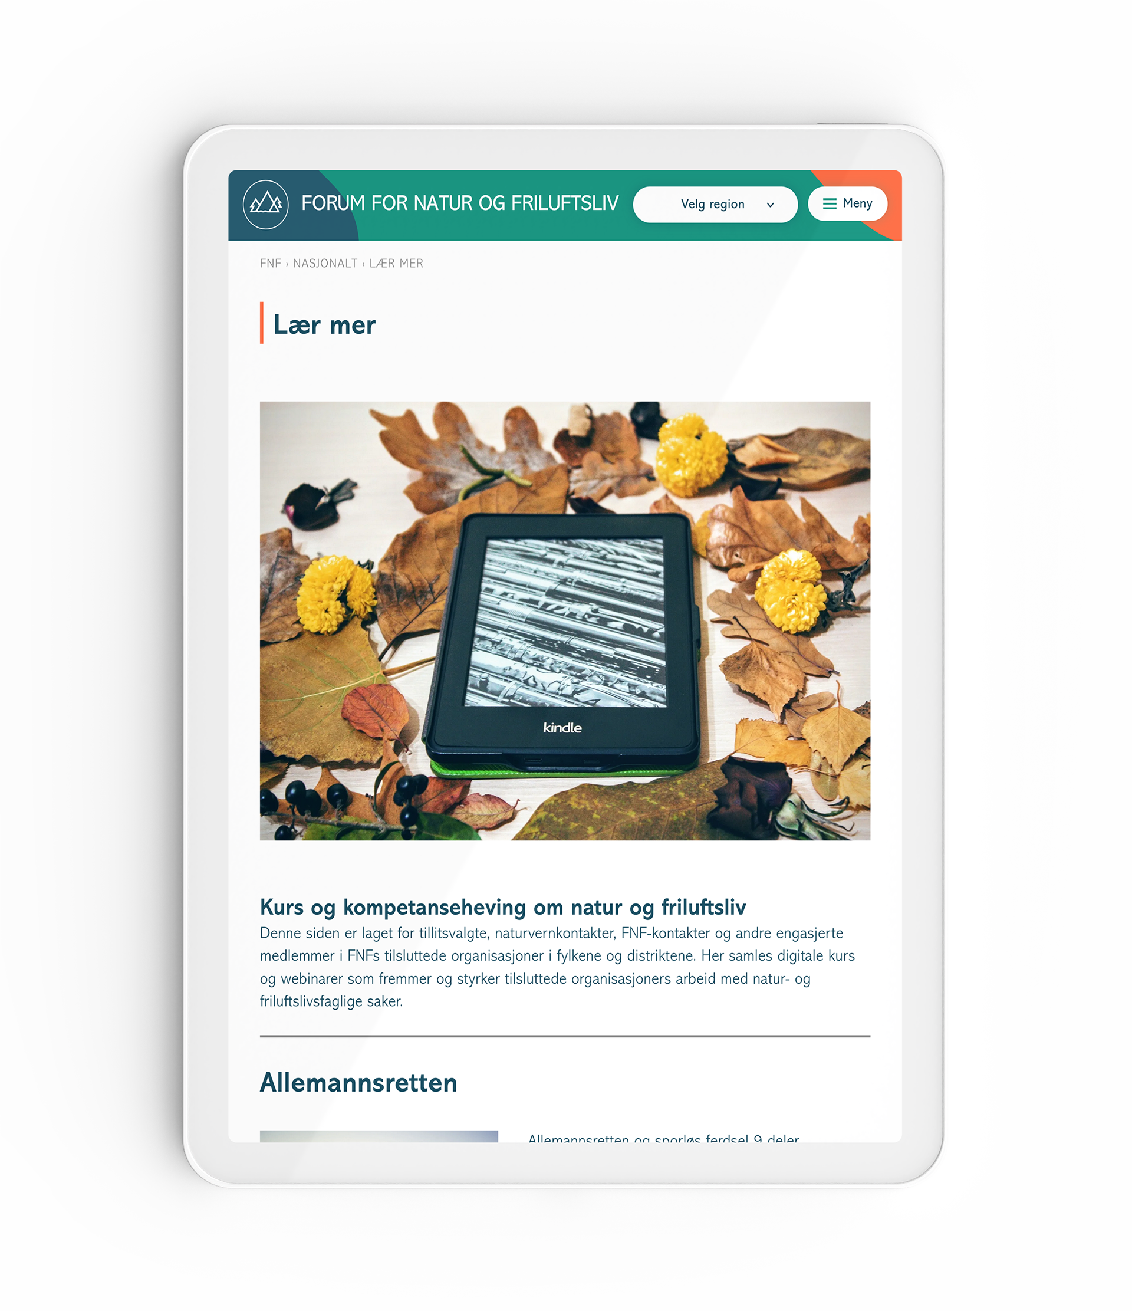
Notes:
Lær mer er en nettside med digitale kurs og webinarer som fremmer og styrker organisasjoners arbeid med natur- og friluftslivsfaglige saker.

Slide 38
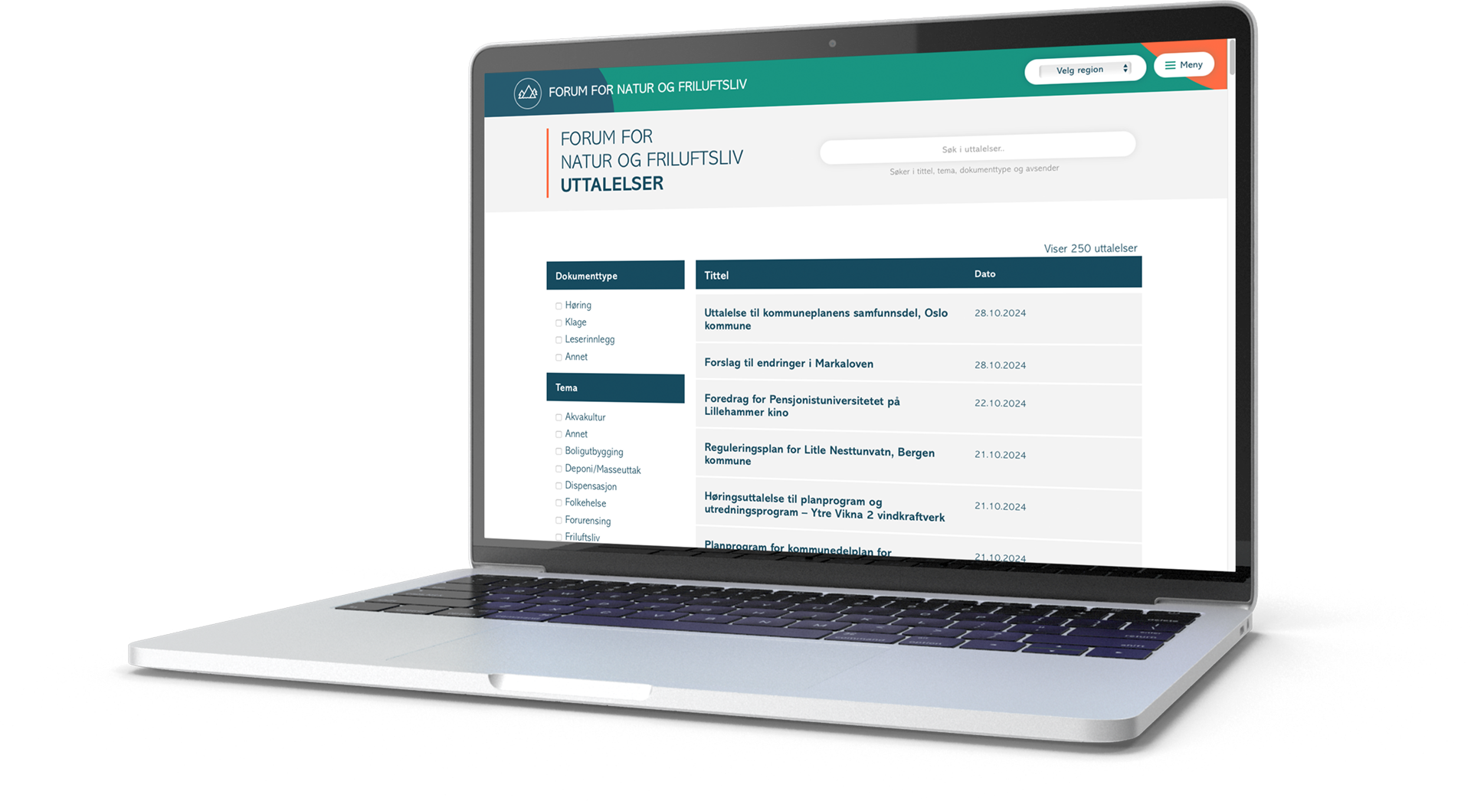
Notes:
Uttalelser fra FNF er en nettside med uttalelsene som er skrevet av FNF. Her kan man huke av for tema, region o.l. eller gjøre et enkelt søk for å finne uttalelser om tema man er interessert i. Fint for inspirasjon, utforming av tekst eller referanser til bruk i egne uttalelser.

Slide 39
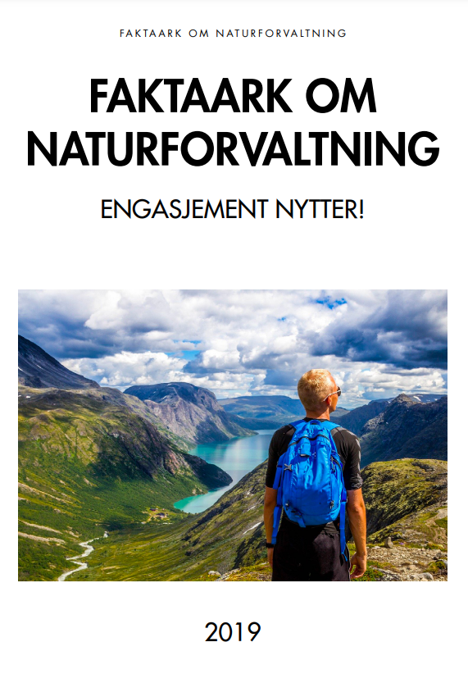
Notes:
Faktaark for naturforvaltning er ment å være en hjelp og et oppslagsverk for organisasjoner og ansatte som behøver litt faglig veiledning i sitt arbeid i fylkene. Det er laget av Norsk Friluftsliv med støtte fra Miljødirektoratet.

Slide 40
OPPGAVER og OPPSUMMERING
Notes:
Vi har satt opp to oppgaver så dere kan bruke kunnskapen fra i dag til å medvirke til kommunens planstrategi og få en oversikt over ressursene som FNF tilbyr.

Slide 41
OPPGAVE – Kommuneplanen i din kommune og ressurser
Finn informasjon om kommuneplanen i din kommune Hvor langt har arealtoget kommet i din kommune?
Finn ressurs-siden Høringssvar 1-2-3 Last ned malen for planprogram til kommuneplanens arealdel
Finn Høringsradaren på nett Gjør et søk og opprett et abonnement på din(e) kommune(r)
Finn nettsiden Lær-mer Finn et webinar du vil se på neste gang du har ledig tid
Finn arkivet over uttalelser sendt fra FNF Søk opp en uttalelse til et planprogram ved bruk av avhukningsbokser eller søkefelt
???

Slide 43
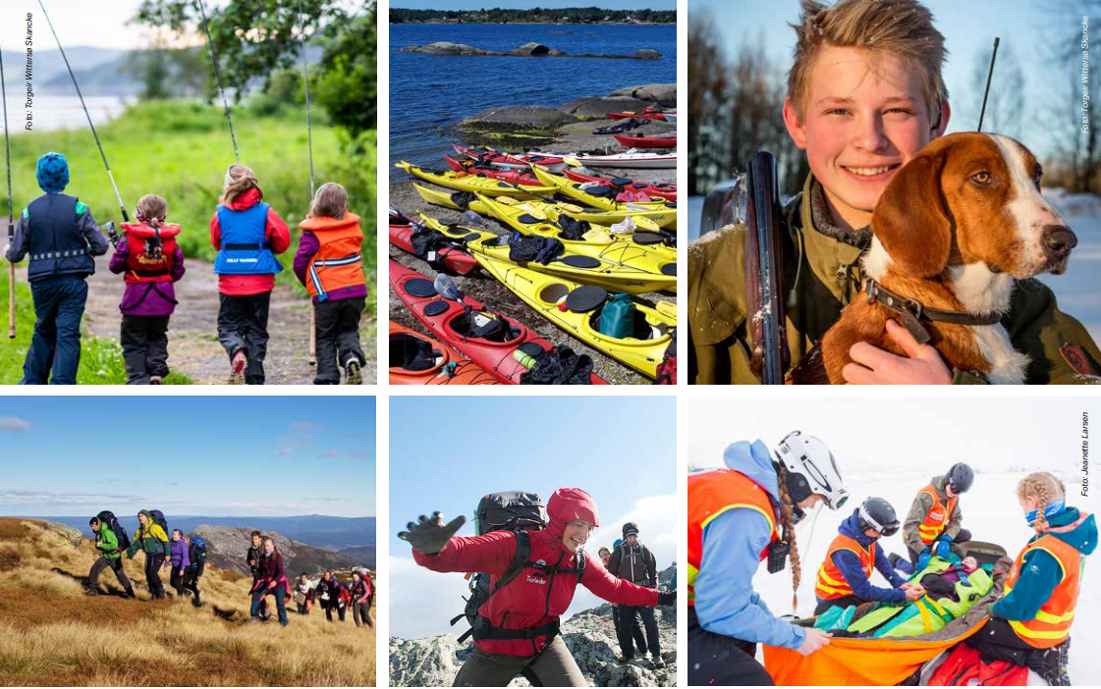
Takk for i kveld og vel hjem!

